Slide 1
WORDFEUD
MIN03SOe - EMPTY BACKPACK

Slide 2
INHOUDSOPGAVE
PRODUCT
SAMENWERKING
REFLECTIE

Slide 3
PRODUCT
UML DIAGRAMMEN – REQUIREMENTS – DB ONTWERP

Slide 4

PRODUCT UML DIAGRAMMEN

Slide 5
PRODUCT REQUIREMENTS
COMPETITIE
SPEL
ADMINISTRATIE

Slide 6
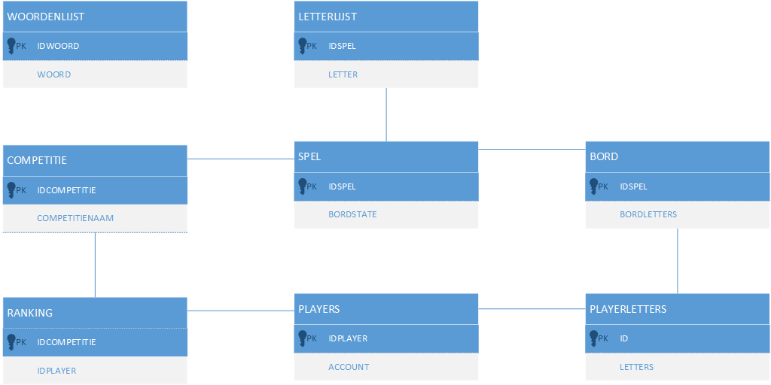
PRODUCT DB ONTWERP

Slide 7
SAMENWERKING
BEGIN PROJECT
GITHUB
VERGADERINGEN
WERKAFSPRAKEN
PROJECTUREN

Slide 8
REFLECTIE
GOED:
ITEM 1
ITEM 2
ITEM 3
MINDER:
ITEM 1
ITEM 2
ITEM 3

Slide 9
CONCLUSIE
“QUOTE OVER DE GEAARDHEID VAN JOOST”

